Slide 1
Dynamic simulation and Control
Racheus Zhao
31st,5,2024

Slide 2
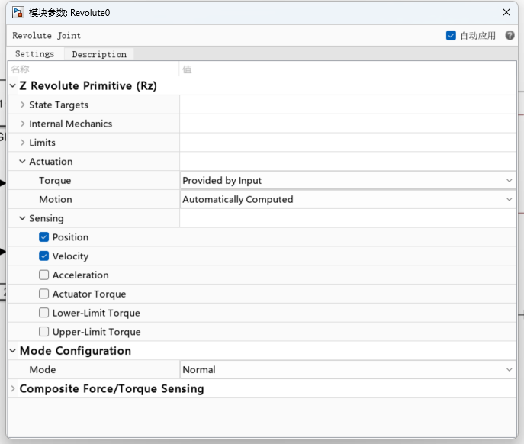
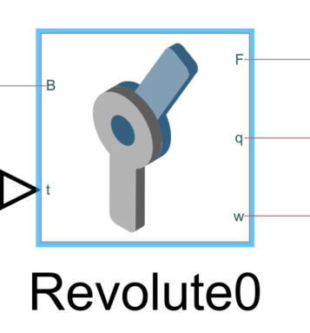
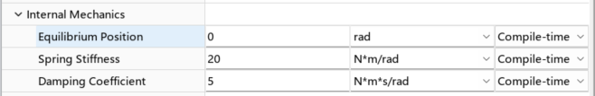
Model Change：
调整输出信号为Torque，进入动力学模式
接受反馈信号转角和转速
设置一些刚性参数（不一定准确）

Slide 3
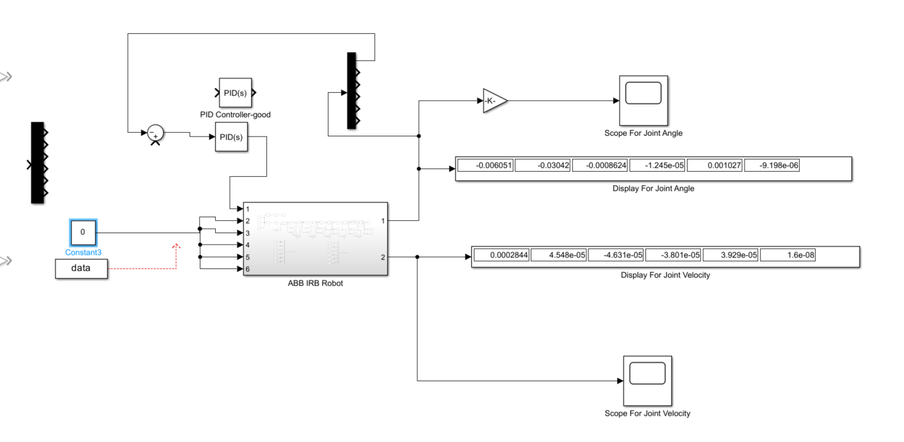
本小组自主研发的面向对象的基于ABB-IRB1200机器人动力学特性测试仿真模型
模型概览
输入信号和运动学相似，可以配置自己设计的转矩阵列，也可以输入常数做实验仿真

Slide 4
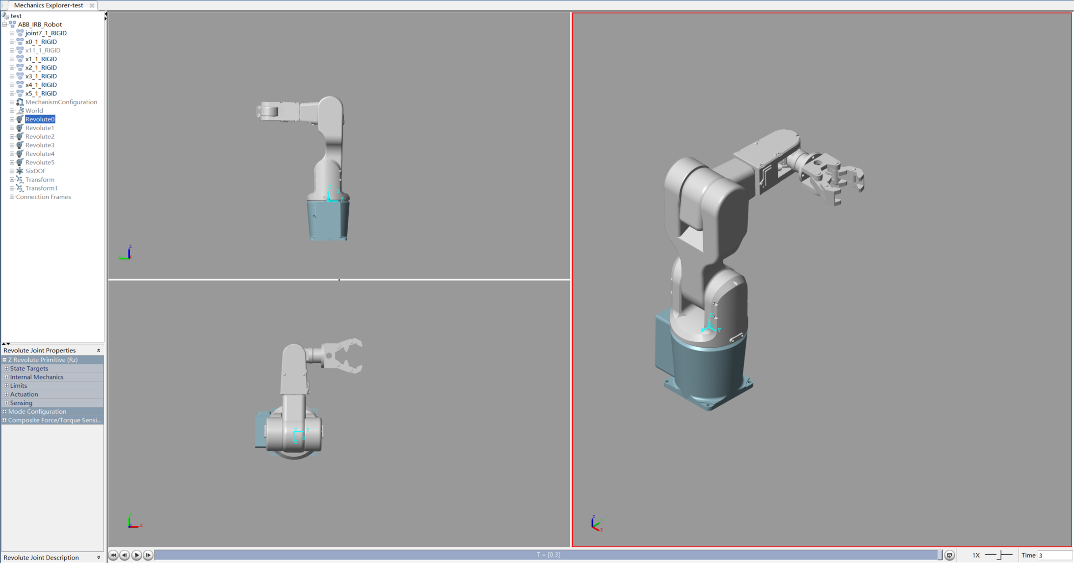
设置多摄像机，优化展示界面，全方面感知机器人运动

Slide 5
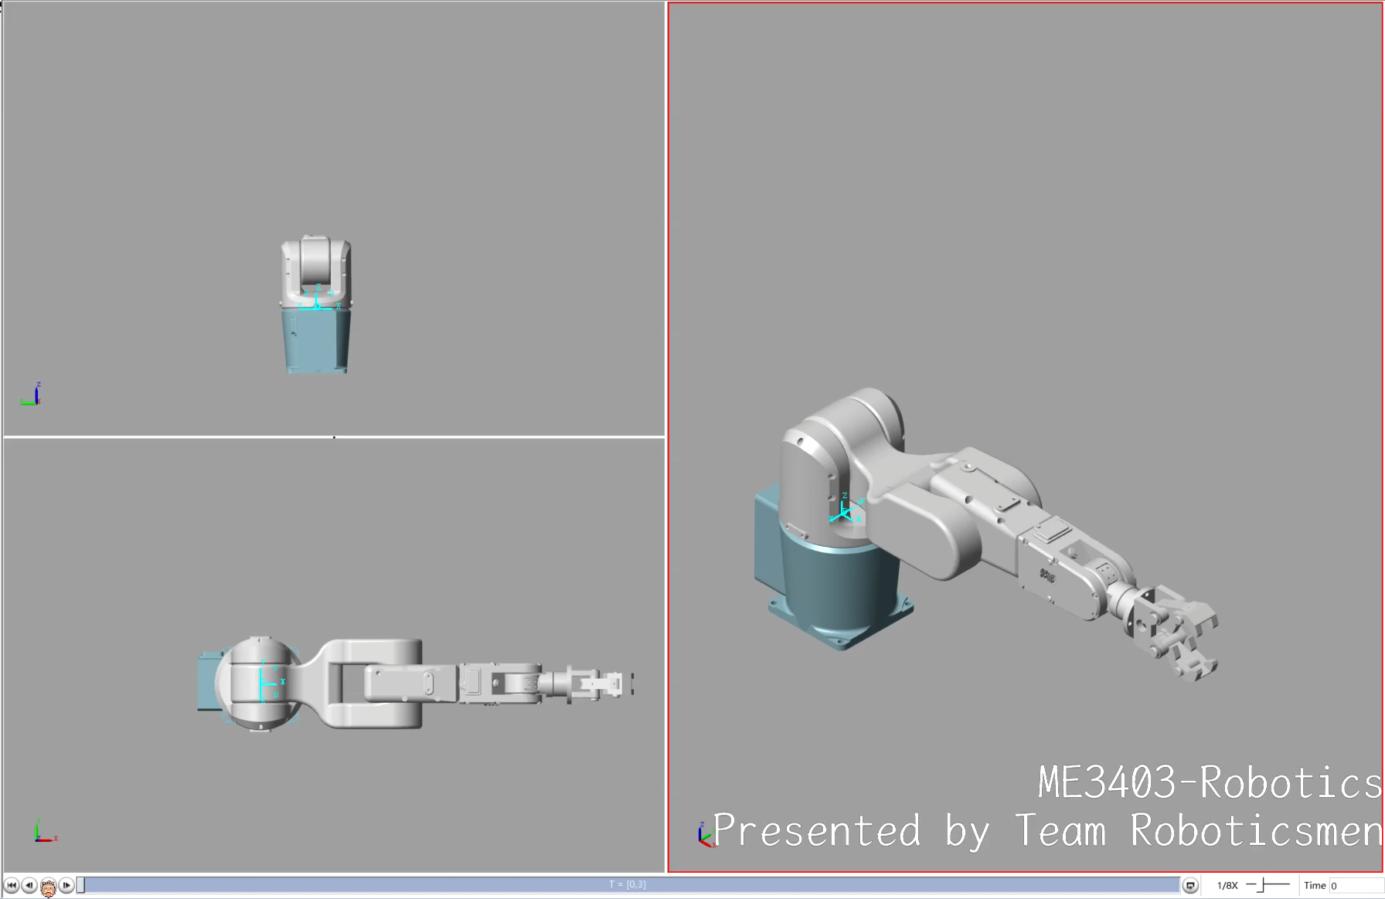
案例展示：某情境下的运动工况检测

Slide 6
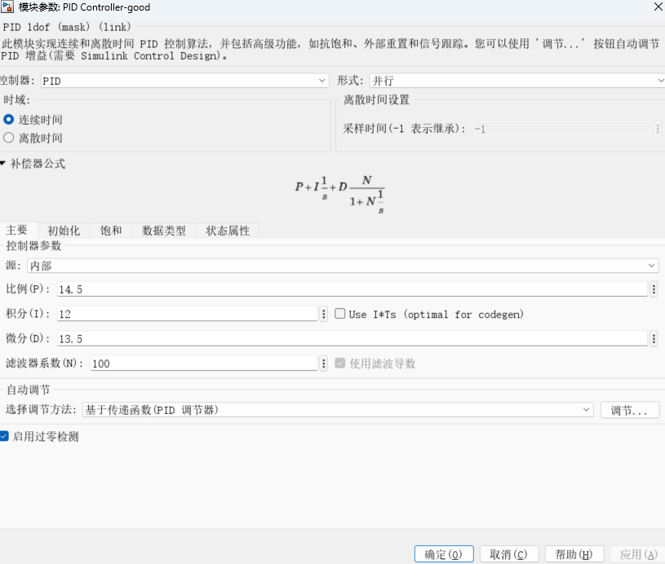
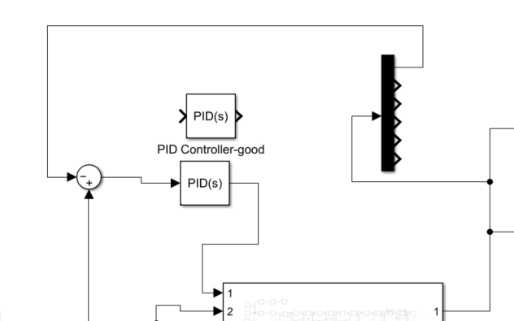
仅考虑一号关节，我们引入PID环节进行测试

Slide 7
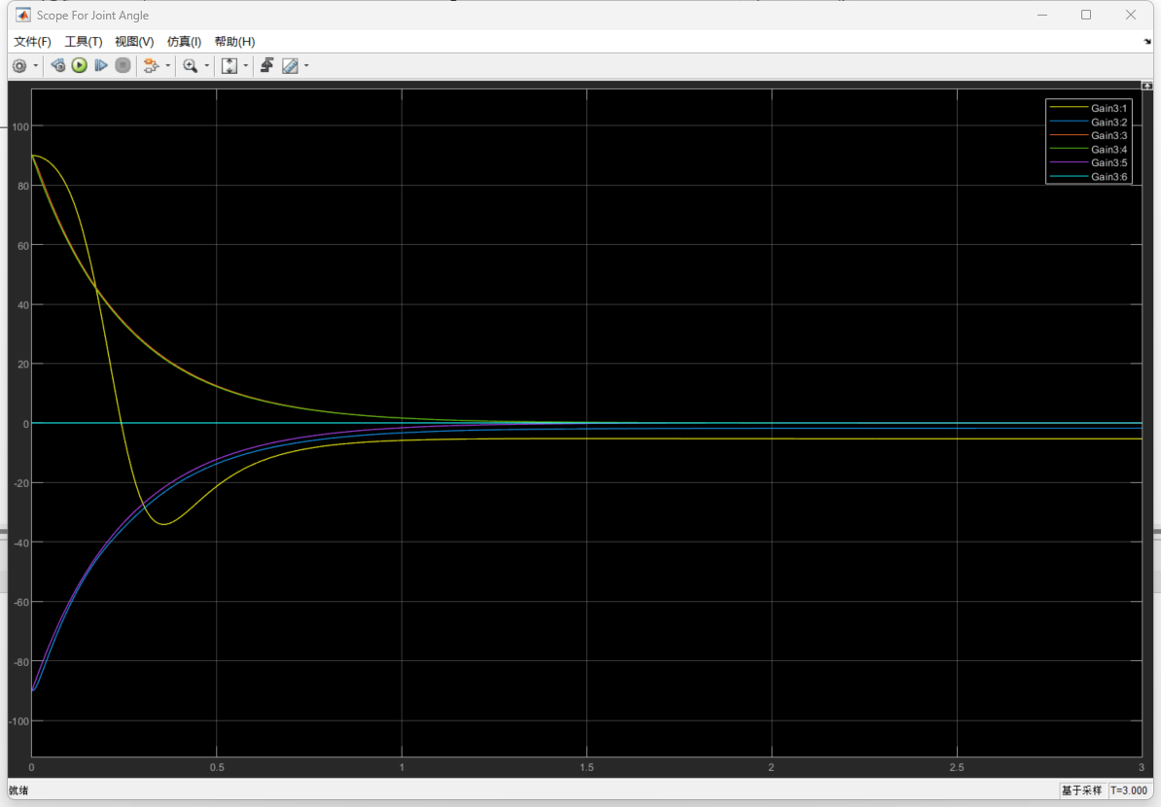
看一号关节的转角响应，Without PID

Slide 8
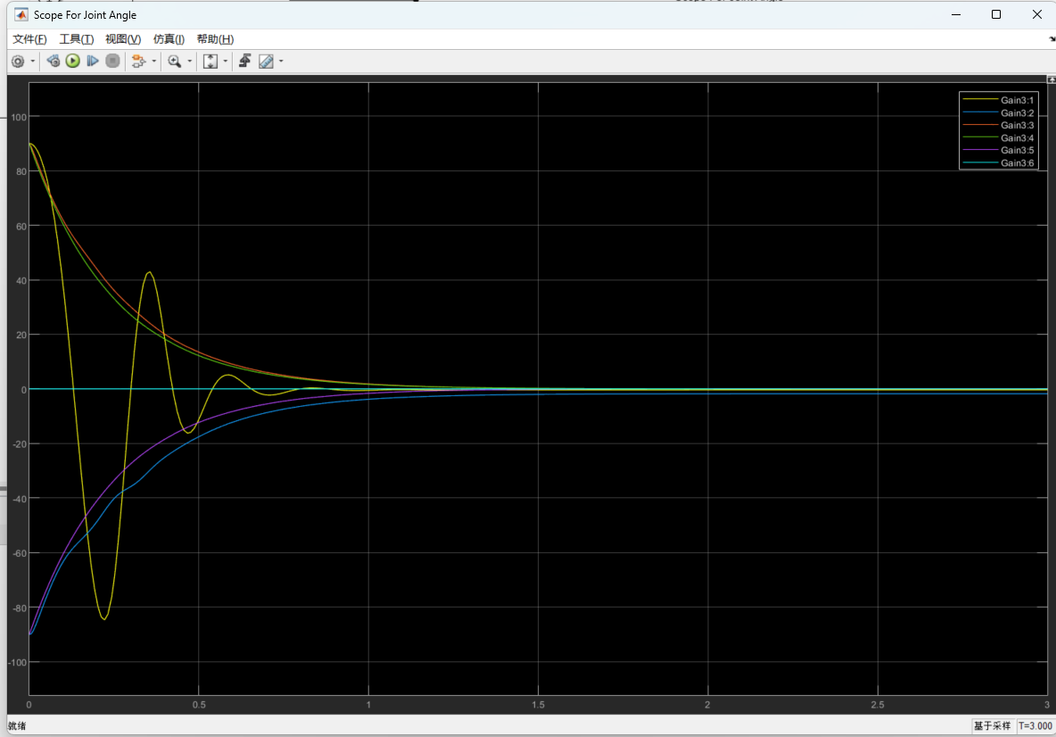
看一号关节的转角响应，Kp=200；Ki=10；Kd=0

Slide 9
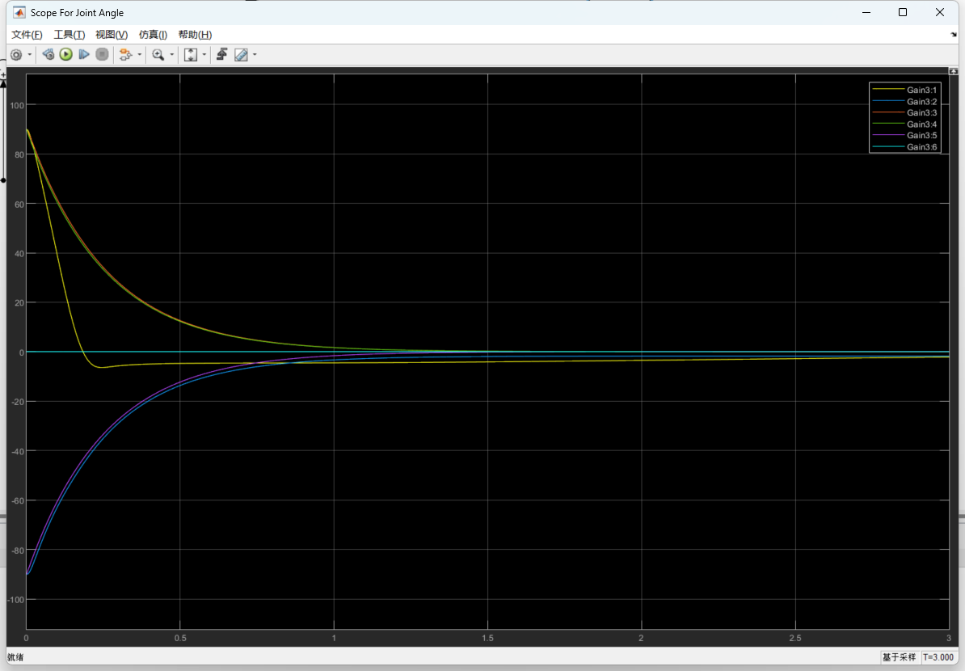
看一号关节的转角响应，Kp=14.5；Ki=12；Kd=13.5

Slide 10
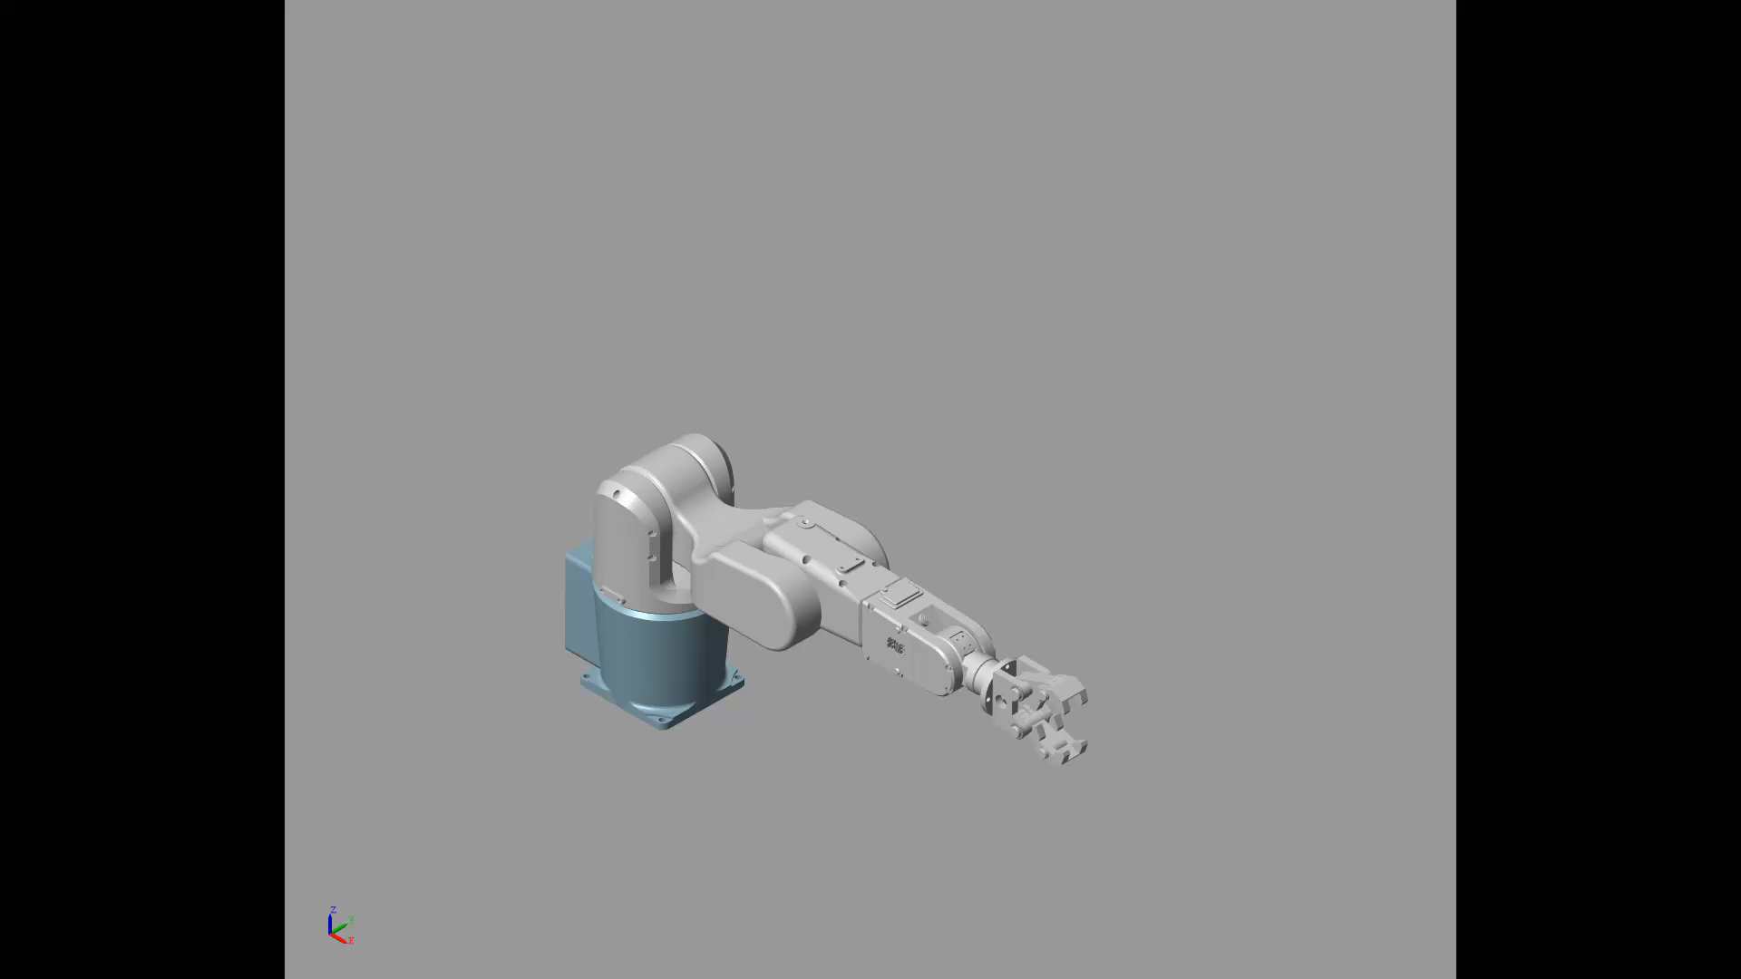
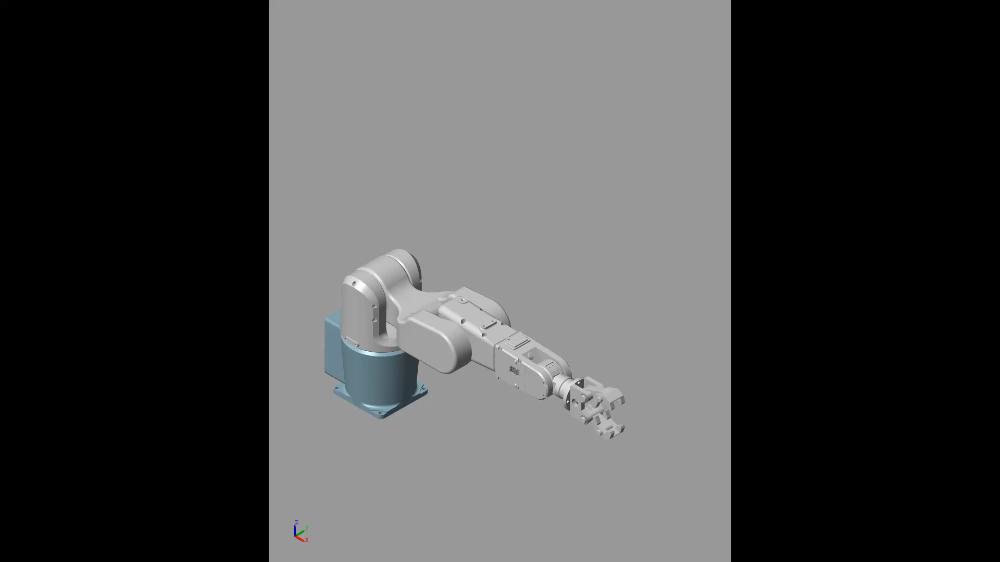
三种工况展示
Kp=14.5；Ki=12；Kd=13.5
Without PID
Kp=200；Ki=10；Kd=0

